Slide 1
«Молодые герои войны"

Slide 2
В ходе боев дети-герои Великой Отечественной войны не щадили собственные жизни и шли с таким же мужеством и отвагой, как взрослые мужчины. Их участь не ограничивается подвигами на поле боя – они работали в тылу, пропагандировали коммунизм на оккупированных территориях, помогали снабжению войск и многое другое. Есть мнение, что победа над немцами – это заслуга взрослых мужчин и женщин, но это не совсем так. Дети-герои Великой Отечественной войны сделали не меньший вклад в победу над режимом Третьего рейха и их имена также не должны быть забыты.
Юные пионеры-герои Великой Отечественной войны действовали также храбро, ведь понимали, что на кону не только их собственные жизни, но и судьба всего государства.

Slide 3
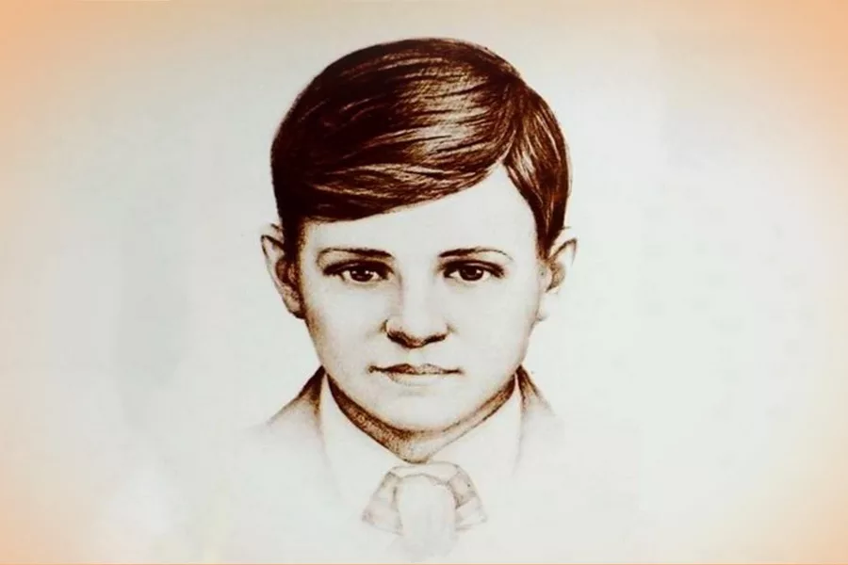
Валя Котик. Валентин родился 11 февраля 1930 г. на Украине в крестьянской семье. Стремительный гитлеровский блицкриг лета 1941 г. – и вот Валя с семьей, жившие в городе Шепетовка, уже на оккупированной территории.
Осенью отчаянный мальчишка, устроив засаду у дороги, гранатой подорвал машину с гитлеровцами, уничтожив нескольких солдат и командира отряда полевой жандармерии.
Когда над семьей Вали нависла угроза ареста, он с матерью и братом убежал в лес, став бойцом партизанского отряда имени Кармелюка.
В октябре 1943 г. Валя, находившийся в дозоре, напоролся на карателей, готовившихся атаковать партизанскую базу.
Мальчика скрутили, но решив, что тринадцатилетний ребенок не представляет угрозы, оставили под охраной здесь же на опушке леса.
Каратели двинулись дальше, но Вале удалось вырваться, сорвать с пояса конвоира гранату и бросить ее в сторону врагов. Взрыв убил на месте двоих карателей, а поднятый шум не дал застать партизан врасплох.
Сам Валя был ранен, но выжил и продолжил воевать до самой смерти – 17 февраля 1944 г.
Валя Котик погиб в возрасте 14 лет от немецкой пули.

Slide 4
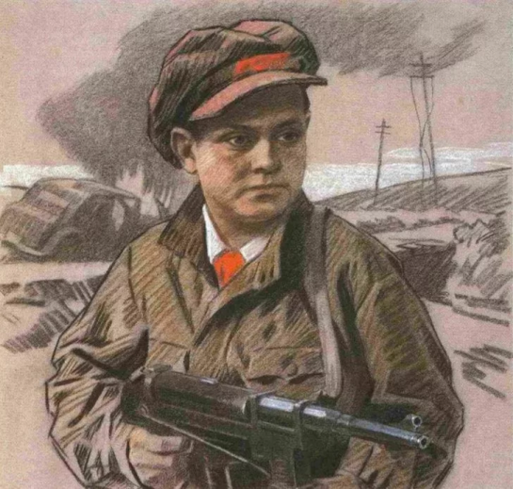
Родился Леня Голиков в небольшой деревне Парфинского района, что в Новгородской области. Его родители были обычными рабочими, а мальчика могла ждать такая же спокойная судьба. На момент начала боевых действия Леня закончил семь классов и уже работал на местном заводе по производству фанеры. Активно в боевых действиях начал участвовать только в 1942 году, когда враги государства уже захватили Украину и пошли на Россию.
В середине августа второго года противостояния, будучи в тот момент молодым, но уже довольно опытным разведчиком 4-й Ленинградской подпольной бригады, бросил под вражеский автомобиль боевую гранату. В той машине сидел немецкий генерал-майор от инженерных войск – Рихард фон Виртц. Ранее полагалось, что Леня решительно ликвидировал немецкого военачальника, но тот смог чудом выжить, хоть и получив серьезные ранения. В 1945 году американские войска взяли этого генерала в плен. Однако, в тот день Голикову удалось похитить документы генерала, в которых содержалась информация о новых вражеских минах, которые могли бы нанести существенный вред Красной Армии. За это достижение он был представлен к высочайшему в стране званию «Героя Советского Союза».
В период с 1942 по 1943 годы Лене Голикову удалось убить почти 80 немецких солдат, подорвал 12 шоссейных мостов и еще 2 железнодорожных. Уничтожил пару важных для нацистов продовольственных склада и взорвал 10 автомобилей с боеприпасами для немецкой армии.
24 января 1943 года отряд Лени попал в битву с преимущественными силами противника. Леня Голиков погиб в битве под небольшим поселением под названием Острая Лука, что в Псковской области от пули врага. Вмести с ним погибли и его братья по оружию. Как и многие другие, званием «Героя Советского Союза» был награжден уже посмертно.

Slide 5
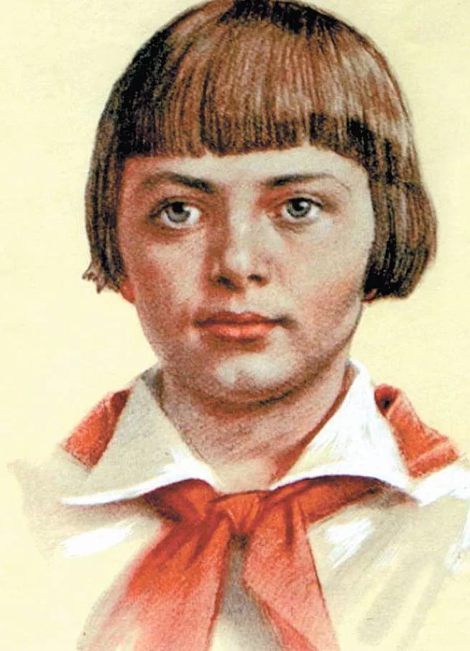
Зина Портнова родилась в Ленинграде. После седьмого класса, летом 1941 г., она приехала на каникулы к бабушке в белорусскую деревню Зуя. Там ее и застала Великая Отечественная война. Белоруссию заняли фашисты.
В Оболи была создана подпольная комсомольско-молодежная организация «Юные мстители», а Зину избрали членом ее комитета.
Девочка, работавшая посудомойкой в столовой курсов переподготовки немецких офицеров, отравила пищу, приготовленную на обед.
В результате диверсии погибло около сотни гитлеровцев. Желая доказать свою непричастность, девочка попробовала отравленный суп и лишь чудом осталась жива.
Но однажды во время исполнения задания Зину опознали и задержали, как участницу подполья. При попытке бегства Зине прострелили ноги. Началась череда зверских пыток.
Несмотря на ужасные страдания, девочка не предавала своих, и эта стойкость бесила палачей ещё больше. На последнем допросе в тюрьме гестапо в городе Полоцке гитлеровцы выкололи ей глаза и отрезали уши.
Ранним утром в январе 1944 г. искалеченную, но не сломленную Зину расстреляли. Ее бабушка погибла под немецкими бомбами.
Подвиг Зины Портновой стал символом стойкости советских детей перед лицом немецко-фашистских захватчиков.

